Slide 1
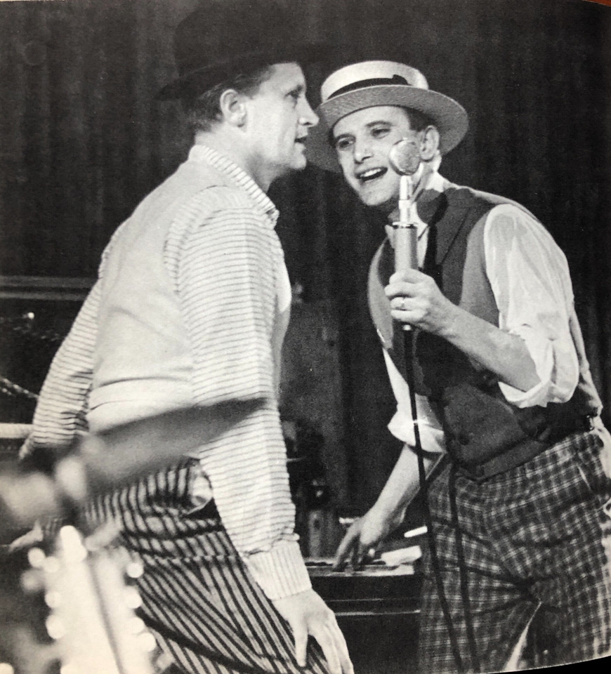
Druhá polovica
20. storočia
Hudobné prejavy každodennosti

Slide 2
Výskumy verejnej mienky ako ukazovateľ hudobnej produkcie a jej využitia.

Slide 3
výskumy spoločenskej hudobnosti
1935 Karel Vetterl - muzikológ, redaktor Českého rozhlasu
1938 publikované výsledky
1947 Státní ústav pro výzkum verejného mínení
60. roky ZLATÁ ÉRA
Kasan + Karbusický
  roztrúsené výskumy
2001 Mikuláš Bek
hudobnosť - schopnosť adekvátného vnímania a chápania, citového prežívania, estetického hodnotenia a tvorivého spracovania hudby.

Slide 4
Vetterlov rozhlasový výskum, 1935
Výskum sa uskutočnil pomocou dotazníkovej akcie na vzorke obyvateľstva z Moravy a Sliezska v roku 1935. Na jeho základe Vetterl určil, že vo vidieckom prostredí bola „vrcholom pôžitku“, ako nazval najpočúvanejší hudobný žáner, dychová a vojenská hudba. Štúdia je tak primárne zameraná na kritiku „lidového posluchače“ a toho, čo a ako by mal počúvať.

Slide 5
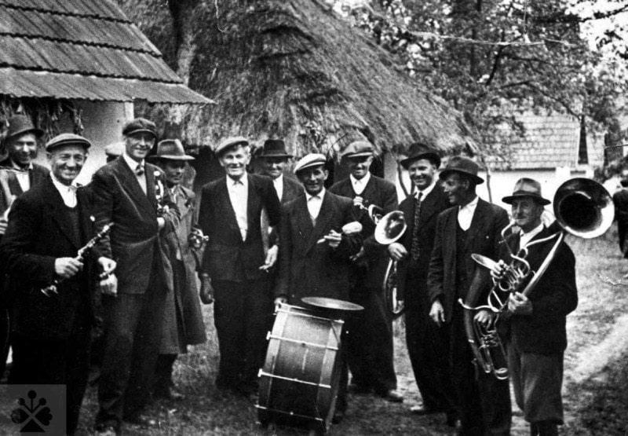
diskurz autenticity
  19. str. záujem o zachovávanie starších kultúrnych prejavov
  autenticita = starobylosť, povodnost,
  subjektívne estetické hodnotenie
  národospicami vybrané prejavy
  zakonzervovanie, zastavený prirodzený vývoj javu
  ľudová kultúra ako kult, už nezodpovedala prirodzeným požiadavkam a podmienkam doby
  vznik folklórneho hnutia - folklórnych kolektívov
  nepatrila sem dychová hudba

Slide 6
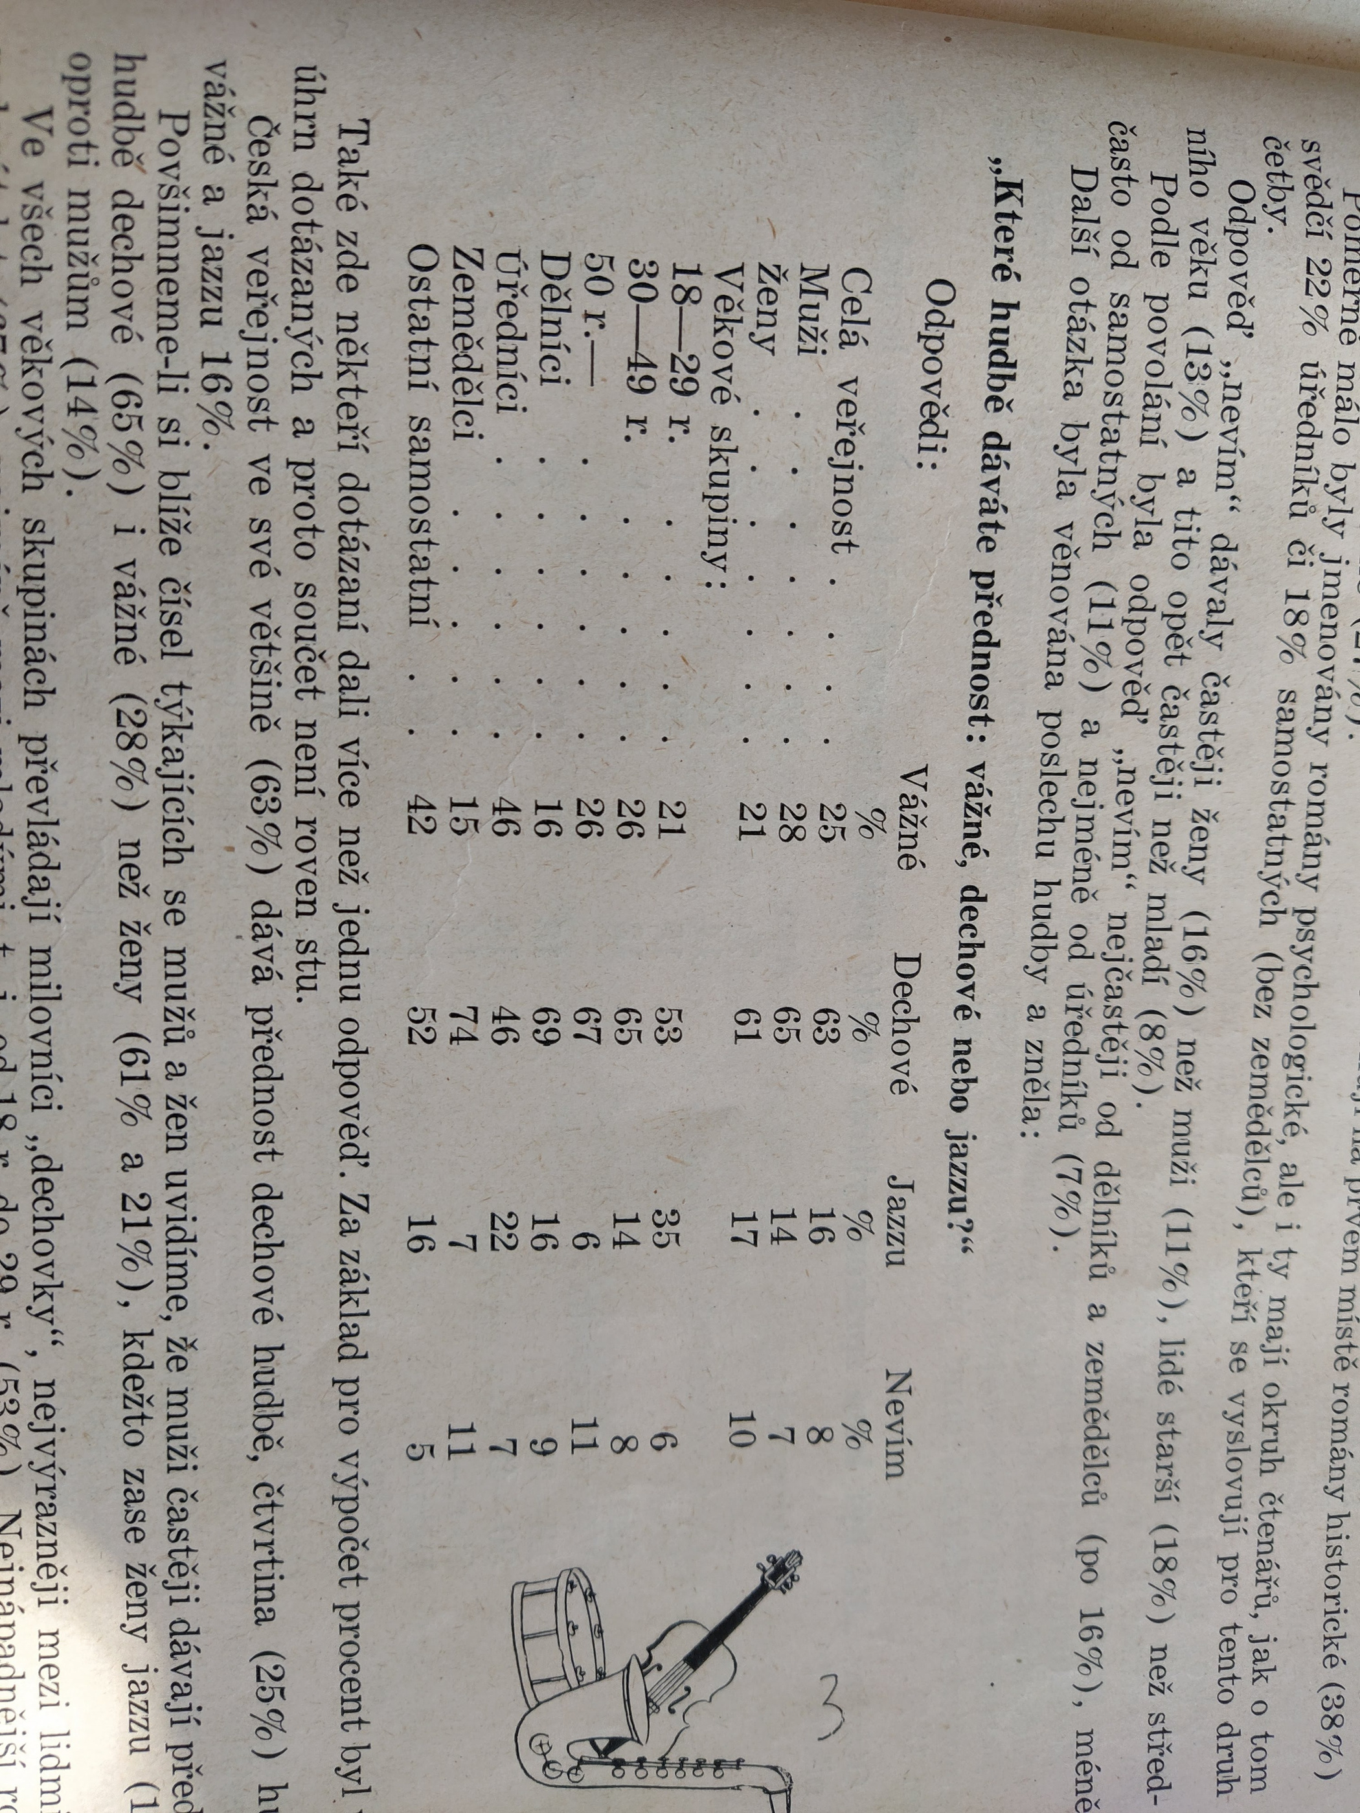
Výskum veřejného mínění, 1947

Slide 7

SOCIALISTICKÁ KULÚRNA POLITIKA (1948 - 1989)
  všetci sú si rovní, absencia slobody, masová spoločná kultúra
  emigrácia občanov
  vnútorná emigrácia - „navenek spolupracovat, nebo alespoň nedělat problémy, a uvnitř si myslet svoje.“
  angažovaná kultúra socialistická formou i obsahom
  LŠU (Lidové školy umění)= lidušky
  vznik a podpora folklórne hnutie
  špecifické požiadavky na folklór a hudbu

Slide 8
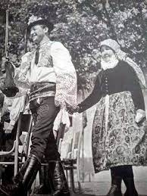
Socialistická kultúrna politika
Folklór na moravskom Slovácku tak žil v dvoch rovinách
  ako folklorizmus - teda v pestovanej forme predvádzaný ostatným ako autentický starobylý tradičný folklór, v podobách folklórnych súborov, cimbalových a hudeckých zostavách pri umelo vytvorených nových príležitostiach
  a ako skutočný autentický folklór pri zvykosloví (hody, fašiangy a pod.), sprevádzaný najma dychovou hudbou.

Slide 9
K+K výskumy
Vladimír Karbusický
Jaroslav Kasan
3 výskumy v 60. rokoch 20. storočia
Politický režim si uvedomoval silu hudby a takisto to, že nech sa snaží akokoľvek, nedokáže zabrániť jej prenikaniu zo zahraničia a dostaŤ ju pod kontrolu. Preto podporoval snahu výskumov hudobnosti aby zmapoval hudobné správanie obyvateľstva a prisposobil “svoju” hudbu ich požiadavkam.

Slide 10
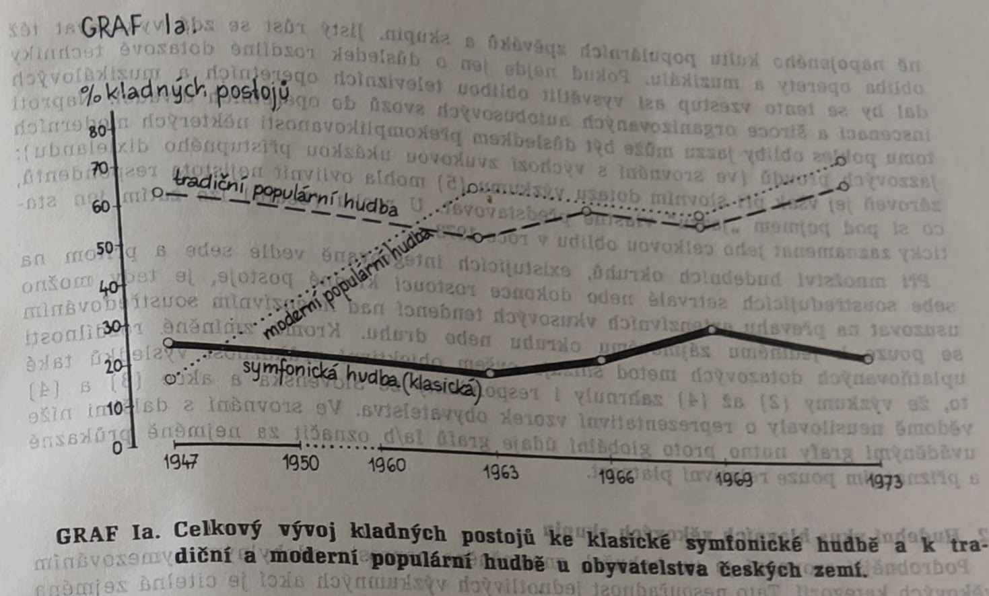
K+K výskumy

Slide 11
Roztrúsené výskumy
  demonštrujú posobenie roznej hudobnej produkcie - ako jej samotnú existenciu, tak postoj poslucháčov i spoločnosti
  V. Příkryl: Předvýzkum hudebnosti posluchaču pedagogické fakulty (Bulletin pedagogické fakulty Univerzity Palackého v Olojmouci, Olomouc, 1969)
  F. Rohánek: Hudebnost dnešní dospívající mládeže (Sborník pedagogické fakulty Univerzity Palackého v Olomouci, Olomouc 1969, č. 2)
  L. Hrdý: Kolik Pražanu navštěvuje koncerty umělecké hudby? (Hudební rozhledy 1973, č.7)
  L. Hrdý: Mladí lidé a koncerty (Opus musicum 1974, č.8)
  L. Hrdý: Sociální aktivace a degterminace v tvorbě, interpretaci a recepci uměleckého díla (Hudební věda, 1975, č. 3)

Slide 12
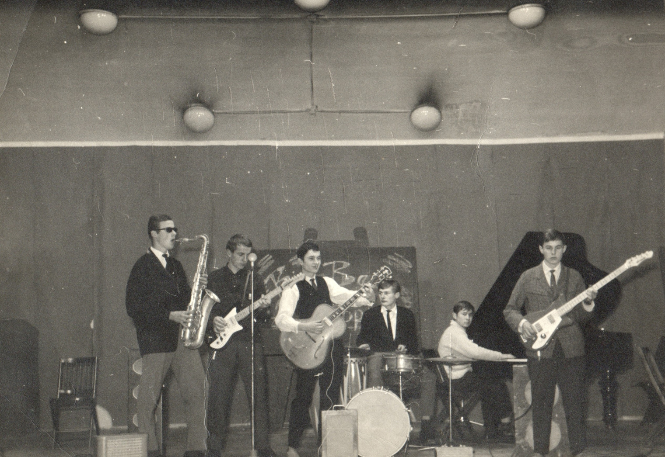
POPULÁRNA HUDBA V 2. pol. 20. storočia

Slide 13
50. roky
  vplyv zahraničnej populárnej hudby, tzv. jazzu
  romantické texty
  tango na Slovensku, lidovka v Česku
  kaviarne, rozhlasové vysielanie, film

Slide 14
60. roky
divadlá malých forem - SEMAFOR, ROKOKO, Divadlo na Zábradlí, Večerní Brno, plzeŇská Alfa
---> televízia
Vudčí scénou byl v této oblasti Semafor, kterému šlapalo na paty Rokoko s hvězdami moderního popu - Waldemarem matuškou, Evou Pilarovou, martou Kubišovou, Helenou Vondráčkovou, Václavem Neckářem a řadou dalších.
  spevácke prehliadky a súťaže (Bratislavská lýra - https://cs.wikipedia.org/wiki/Bratislavsk%C3%A1_lyra )
  Vznikla štátna agentúra pre výjazdy umelcov do zahraničia (PRAGOKONCERT, Slovkoncert)

Slide 15
60. roky

Slide 16
70. roky
normalizácia
  spat do 50. rokov
  bezstarotná šť astná hudba
  Moravanka

Slide 17
80. roky
S prvními projevy hudební nové vlny v zemích českých se setkáváme v závěru 70. let., boom stylu nastal v období 1982-83.
rocková hudba
disco

Slide 18
80. roky
cover verzie
  prijímanie zahraničnej hudby v prisposobenej verzii

Slide 19
80. roky
ľudová hudba ako vývozný artikel do zahraničia

Slide 20
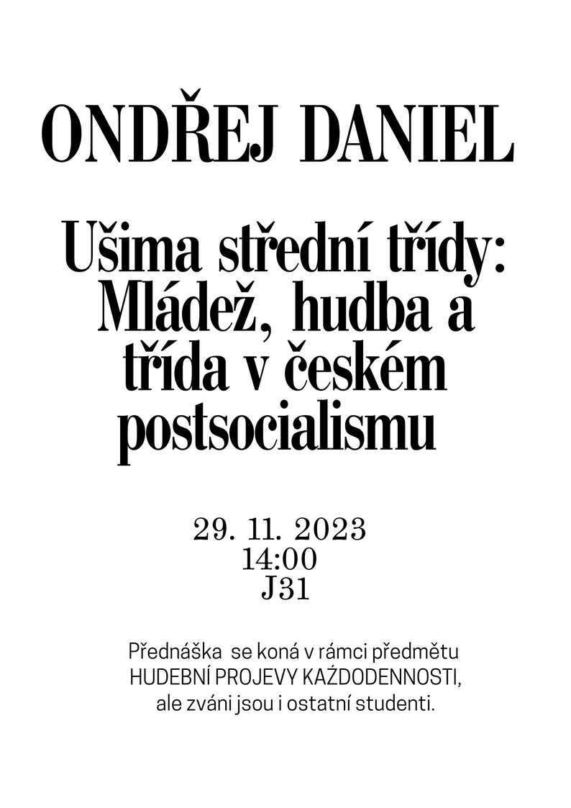
90. roky

Slide 21
Dokumentárny seriál o populárnej hudbe
v Československu
Bigbít (1998 - 2000)
https://www.ceskatelevize.cz/porady/878771-bigbit/
POPSTORY 2016
https://www.ceskatelevize.cz/porady/11066934013-popstory/

